Slide 1
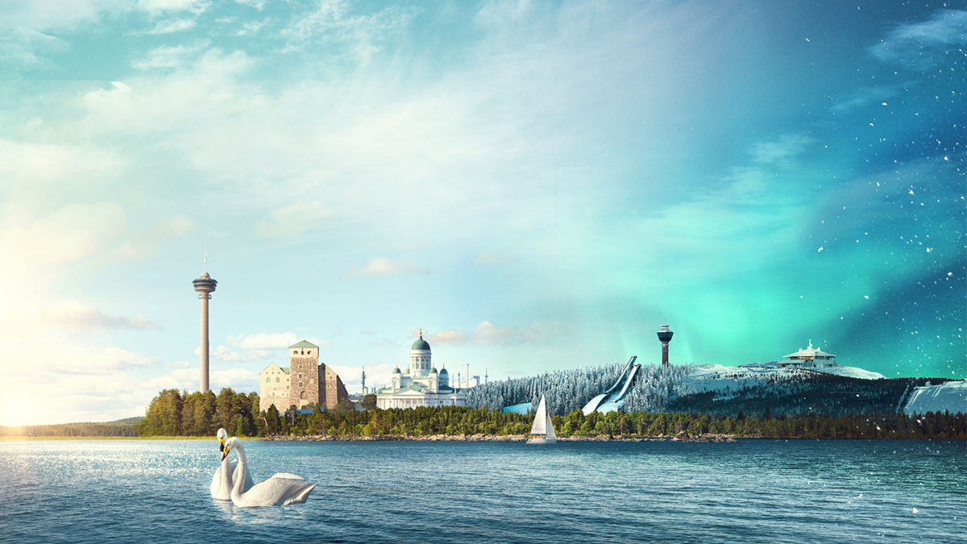
Pihlajalinna Työterveyshuollon info työntekijöille
Anna Hakulinen, työterveyshoitaja
Jonna Erkkilä, työterveyden palveluvastaava
20.5.2024
Notes:
HUOM! Logot ja sen elementit on monistettu itse sivulle valokuvan päälle.

Slide 2
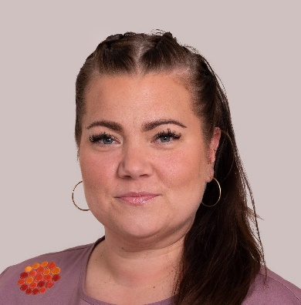
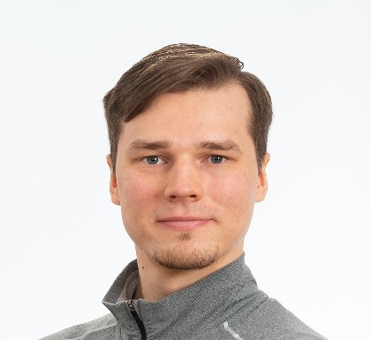
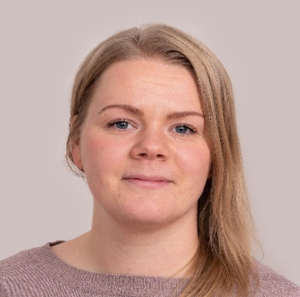
Nimetty työterveystiimiNNE Rovaniemellä:
Työterveyshoitaja
Anna Hakulinen
- Asiakkaiden kokonaisvaltainen työlähtöinen hoitaminen
Työterveyslääkäri
Jari Havela
Työterveyslääkäri, pitkä kokemus työterveyshuollossa toimimisesta
Etätyöterveyslääkäri
Kankkonen Anita
- Työterveyshuollon erikoislääkäri
Työfysioterapeutti
Aleksi Mustonen
-Fyysisen työ- ja toimintakyvyn edistäminen
Työterveyspsykologi
Reetta Puuronen
- Työ- ja organisaatiopsykologi
- Yksilöiden ohjaus- ja neuvonta
-Työyhteisötyö
Työterveyspsykologi
Pekka Wesenius
- Yksilöiden ohjaus- ja neuvonta

Slide 3
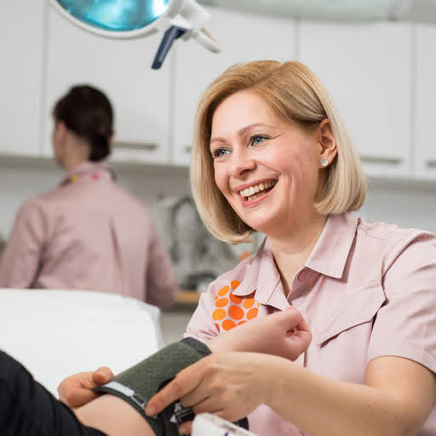
Pihlajalinna Rovaniemi
Sijaitsee osoitteessa Koskikatu 27 B, 4.krs, 96100 Rovaniemi
B-hissi: Picnicin edestä/parkkihallista liukuportaiden alta
Pysäköinti parkkihallissa 2h maksutonta
Avoinna ma-ke klo 8-19 to 8-16, pe 8-15.00
Nettiajanvaraus osoitteessa pihlajalinna.fi
Valtakunnallinen ajanvarausnumero
010 312 010

Slide 4
Nettiajanvaraus ohjeet:
Siirry nettiajanvaraukseen www.pihlajalinna.fi
Klikkaa siirry ajanvaraukseen
Valitse Työterveys
Kirjaudu verkkopankkitunnuksilla
Klikkaa näytä ajat
Valitse toimipiste: Rovaniemi, Pello, Kolari, Levi
Tämän jälkeen ohjelma näyttää vapaana olevat ajat
Voit myös rajata asiantuntijahaulla (esim. Anna Hakulinen) tai voit rajata valitsemalla ammattinimikkeellä tai palvelulla
Valitse haluamasi aika, valitse vastaanottotapa (vastaanotto lääkärikeskuksessa, videovastaanotto tai puhelinvastaanotto) ja jatka ajan vahvistukseen ja vahvista aika
Varatun ajan pystyy perumaan oikea yläkulma -> oma nimi -> omat tapahtumat

Slide 6
Pihlajalinna Terveyssovelluksesta löydät seuraavia asioita:
Etävastaanotto (työterveyteen kuuluvat palvelut sekä itsemaksettavat palvelut)
Terveystietosi mm. kirjaukset, reseptit, laboratoriotulokset
Mahdollisuus ajanvaraukseen asiantuntijoille

Slide 8
Videovastaanotto: -Saat videovastaanottoajanvarauksesta tekstiviestin tai sähköpostin. - Viestissä tulee linkki, joka antaa ohjeet videovastaanotolle. - Huomiona! Selaimena toimii Google Chrome, Mozilla Firefox tai Edge. - Liity vastaanotolle vahvan tunnistautumisen kautta. - Videovastaanottoa voi käyttää yleislääkärin, työterveyshoitajan, työterveyslääkärin, työterveyspsykologin ja työfysioterapeutin kanssa asioidessa. -Videovastaanotolla voidaan hoitaa sairausvastaanottokäynnit, terveystarkastukset, ohjaus- ja neuvontakäynnit.

Slide 9
Poissaolokäytännöt:
Omailmoituspoissaolo käytäntö jatkuu entisen ohjeenne mukaisesti
Työntekijä voi olla poissa äkillisen sairauden vuoksi 1-3 peräkkäistä kalenteripäivää esimiehen luvalla
Omailmoitusjärjestelmän mukaisia poissaoloja ovat esim:
äkillinen hengitystieinfektio (flunssa)
diagnosoitu migreeni (migreeniin määrätty migreenilääkitys katsotaan riittäväksi diagnoosiksi)
mahatauti
vaikeat kuukautiskivut ja hammassärky

Slide 10
Tarkennuksia:
AINA voit varata kivijalkavastaanoton joko Rovaniemelle, Kolarin tai Leville tai muuhun Suomen Pihlajalinnan toimipisteeseen.
Pihlajalinnasta tulevat puhelut tulevat yleensä tuntemattomasta numerosta.
Soittopyyntö-ajat soitetaan päivän aikana eli klo 8-16.
Jos haluat soiton tiettyyn aikaan, varaa puhelinvastaanottoaika.

Slide 11
Kiitos!

